Slide 1
Chapitre 2.3
Le système
présidentiel américain

Slide 3
Aux É-U, chaque poste politique est élu :

Slide 4
CABINET
CABINET
Premier ministre
Président
CONSEIL EXÉCUTIF
CONSEIL EXÉCUTIF
PARLEMENT
CONGRÈS
Sénat (105)
Chambre des communes (338)
Sénat (100)
Chambre des députés (435)
ASSEMBLÉES LÉGISLATIVES
ASSEMBLÉES LÉGISLATIVES
Électeurs
Électeurs

Slide 5
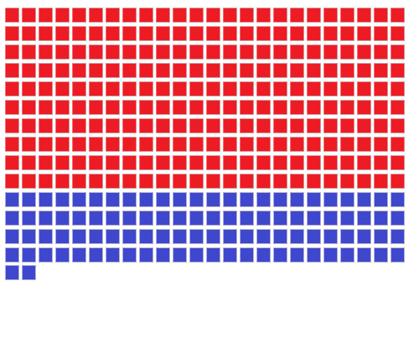
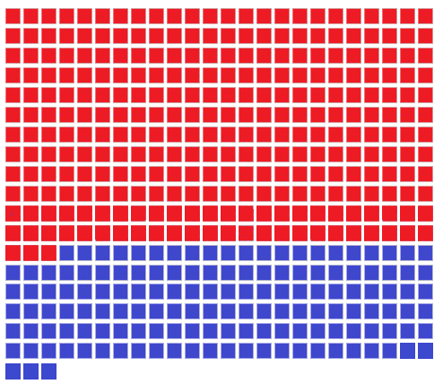
CABINET
CABINET
SÉNAT
CHAMBRE
SÉNAT
CHAMBRE
105 sièges
100 sièges
338 sièges
435 sièges

Slide 6
CABINET
CABINET
Premier ministre
Président
CONSEIL EXÉCUTIF
CONSEIL EXÉCUTIF
PARLEMENT
CONGRÈS
Sénat (105)
Chambre des communes (338)
Sénat (100)
Chambre des députés (435)
ASSEMBLÉES LÉGISLATIVES
ASSEMBLÉES LÉGISLATIVES
Électeurs
Électeurs

Slide 7
Aux É-U, chaque poste politique est élu :
La Chambre des députés
(Chambre des communes)
Le Congrès
Le Sénat
(Parlement)
(Sénat)
Le Président
(Premier ministre)

Slide 8
La Chambre des députés est la 1e chambre législative.
Comme au Can, les É-U sont divisés en circonscriptions
(« districts »)

Slide 9
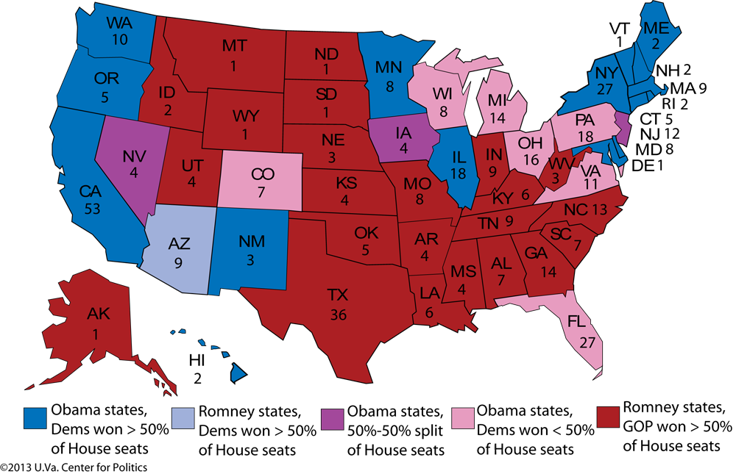

Slide 10
La Chambre des députés est la 1e chambre législative.
Comme au Can, les É-U sont divisés en circonscriptions
(« districts »)
—435.
Les députés sont élus tous les 2 ans.

Slide 11
Le Sénat est la 2e chambre législative.
Chaque État élit 2 sénateurs
—100.
Les sénateurs sont élus tous les 6 ans.

Slide 12
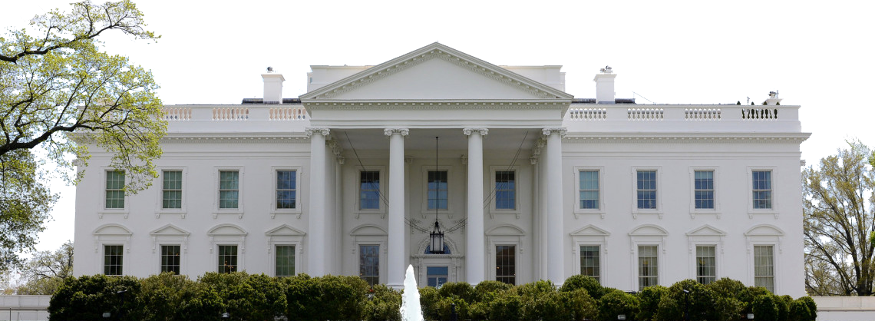
Le Président forme le conseil exécutif.
Les États plus peuplés ont plus de poids.
Il est élu par la pop.

Slide 13
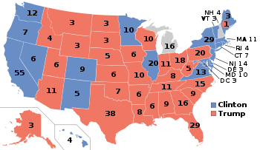

Slide 14
Le Président forme le conseil exécutif.
Les États plus peuplés ont plus de poids.
Il est élu par la pop.
Ils opèrent avec le principe « winner takes all ».

Slide 15
Clinton : 63% du vote
Trump: 33% du vote
Clinton : 35 électeurs
Trump: 18 électeurs
Clinton : 55 électeurs
Trump: 0 électeurs

Slide 16
Vidéo
Primary Elections Explained
(5:20)
https://www.youtube.com/watch?v=_95I_1rZiIs

